Slide 1

電信用戶流失
流失風險預測與因素分析
資料集來源：Telco Customer Churn
NCCU DS 第四組
專案成員
企管三 陳勁瑋
企管三 張育維
資科三 簡佑成
資科三 李典陽
資科三 徐宏宇
統計三 周幼臻

Slide 2
AGENDA
1.
專案目標
4.
建造模型
2.
2.
數據洞察
5.
總結
3.
數據處理
6.
附錄

Slide 3
AGENDA
1.
專案目標
4.
建造模型
2.
2.
數據洞察
5.
總結
3.
策略建議
6.
附錄

Slide 4
建立一個預測模型，量化各因素對於客戶流失的影響程度，並預測客戶的流失率
專案目標
現有痛點
電信客戶逐漸流失，傳統的預測方法無法知曉數據背後的意涵
改善方式
透過分析客戶行為數據，識別高風險的流失客戶
從分析的結果，採取針對性的商業策略
專案目標
找出顯著影響顧客是否流失的特徵
建立有效的預測模型，分析新顧客未來流向
專案目標
數據洞察
數據處理
建造模型
總結
0
Notes:
「真實(Authentic)」 以消費者為中心的市場創造
「真實(Authentic)」可信賴的資訊情報，為產業帶來知識創新價值 以「Database」為核心，透過並活用消費者參與創造真實可信賴情報
i-TRUE(艾思網絡股份有限公司)成立於2003年，
堅持真實(Authentic)情報傳遞，致力於實現「Beauty x IT」理念，
主要客戶包含全球化妝品領導品牌及集團，如：台灣萊雅、雅詩蘭黛、資生堂...。
並與許多異業合作提供美妝趨勢與行銷新知，如：91APP、iKala...。

Slide 5
AGENDA
1.
專案目標
4.
建造模型
2.
2.
數據洞察
5.
總結
3.
數據處理
6.
附錄

Slide 6
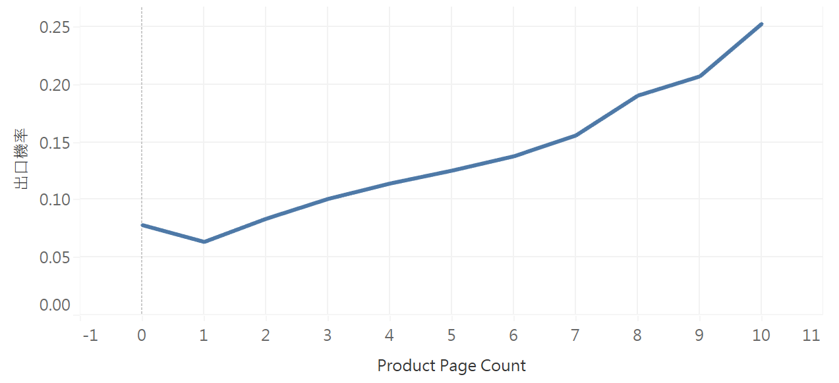
資料集介紹
類別變數
連續變數
Gender
SeniorCitizen
Partner
Tenure
Dependents
Contract
PhoneService
StreamingTV
MutipleLines
InternetService
Churn
MonthlyCharges
OnlineSecurity
OnlineBackup
TechSupport
PaymentMethod
PaperlessBilling
TotalCharges
DeviceProtection
StreamingMovies
專案目標
專案目標
專案目標
Recap
總結
數據洞察
Recap
數據洞察
數據洞察
解決方案
解決方案
數據處理
成效分析
成效分析
建造模型
3
3
1
Notes:
「真實(Authentic)」 以消費者為中心的市場創造
「真實(Authentic)」可信賴的資訊情報，為產業帶來知識創新價值 以「Database」為核心，透過並活用消費者參與創造真實可信賴情報
i-TRUE(艾思網絡股份有限公司)成立於2003年，
堅持真實(Authentic)情報傳遞，致力於實現「Beauty x IT」理念，
主要客戶包含全球化妝品領導品牌及集團，如：台灣萊雅、雅詩蘭黛、資生堂...。
並與許多異業合作提供美妝趨勢與行銷新知，如：91APP、iKala...。

Slide 7
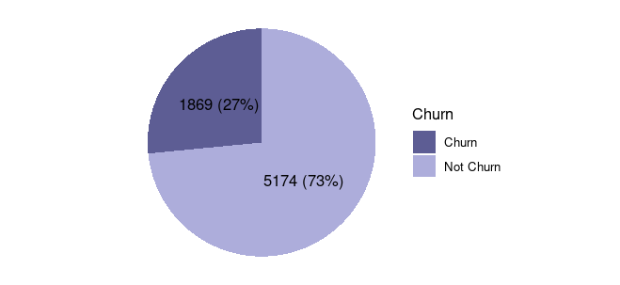
由下圖發現流失：未流失顧客約為1：3
EDA分析
專案目標
數據洞察
數據處理
建造模型
總結
2
Notes:
「真實(Authentic)」 以消費者為中心的市場創造
「真實(Authentic)」可信賴的資訊情報，為產業帶來知識創新價值 以「Database」為核心，透過並活用消費者參與創造真實可信賴情報
i-TRUE(艾思網絡股份有限公司)成立於2003年，
堅持真實(Authentic)情報傳遞，致力於實現「Beauty x IT」理念，
主要客戶包含全球化妝品領導品牌及集團，如：台灣萊雅、雅詩蘭黛、資生堂...。
並與許多異業合作提供美妝趨勢與行銷新知，如：91APP、iKala...。

Slide 8
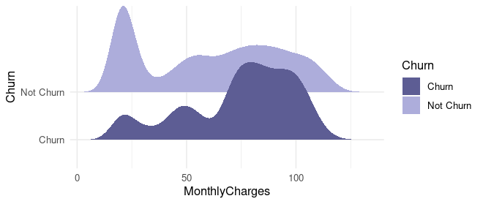
流失、未流失顧客皆呈現左偏，但未流失顧客在較低月支付有較高的峰值
EDA分析
專案目標
數據洞察
數據處理
建造模型
總結
3
Notes:
「真實(Authentic)」 以消費者為中心的市場創造
「真實(Authentic)」可信賴的資訊情報，為產業帶來知識創新價值 以「Database」為核心，透過並活用消費者參與創造真實可信賴情報
i-TRUE(艾思網絡股份有限公司)成立於2003年，
堅持真實(Authentic)情報傳遞，致力於實現「Beauty x IT」理念，
主要客戶包含全球化妝品領導品牌及集團，如：台灣萊雅、雅詩蘭黛、資生堂...。
並與許多異業合作提供美妝趨勢與行銷新知，如：91APP、iKala...。

Slide 9
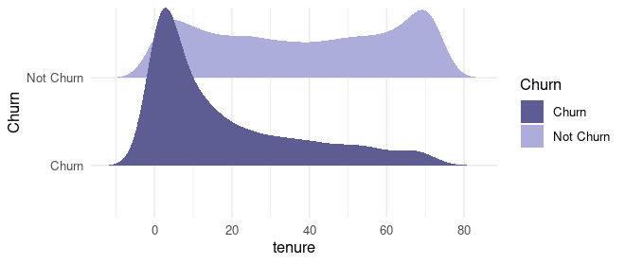
Tenure中的未流失顧客為雙峰分布，流失顧客則呈現右偏
EDA分析
專案目標
數據洞察
數據處理
建造模型
總結
4
Notes:
「真實(Authentic)」 以消費者為中心的市場創造
「真實(Authentic)」可信賴的資訊情報，為產業帶來知識創新價值 以「Database」為核心，透過並活用消費者參與創造真實可信賴情報
i-TRUE(艾思網絡股份有限公司)成立於2003年，
堅持真實(Authentic)情報傳遞，致力於實現「Beauty x IT」理念，
主要客戶包含全球化妝品領導品牌及集團，如：台灣萊雅、雅詩蘭黛、資生堂...。
並與許多異業合作提供美妝趨勢與行銷新知，如：91APP、iKala...。

Slide 10
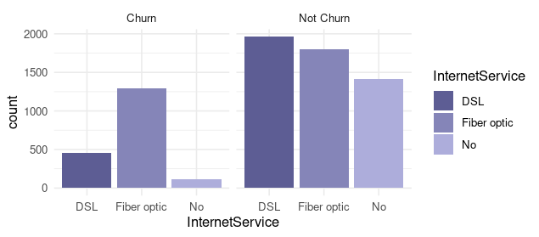
在InternetService的流失顧客中，以Fiber optic最顯著
EDA分析
專案目標
數據洞察
數據處理
建造模型
總結
5
Notes:
「真實(Authentic)」 以消費者為中心的市場創造
「真實(Authentic)」可信賴的資訊情報，為產業帶來知識創新價值 以「Database」為核心，透過並活用消費者參與創造真實可信賴情報
i-TRUE(艾思網絡股份有限公司)成立於2003年，
堅持真實(Authentic)情報傳遞，致力於實現「Beauty x IT」理念，
主要客戶包含全球化妝品領導品牌及集團，如：台灣萊雅、雅詩蘭黛、資生堂...。
並與許多異業合作提供美妝趨勢與行銷新知，如：91APP、iKala...。

Slide 11
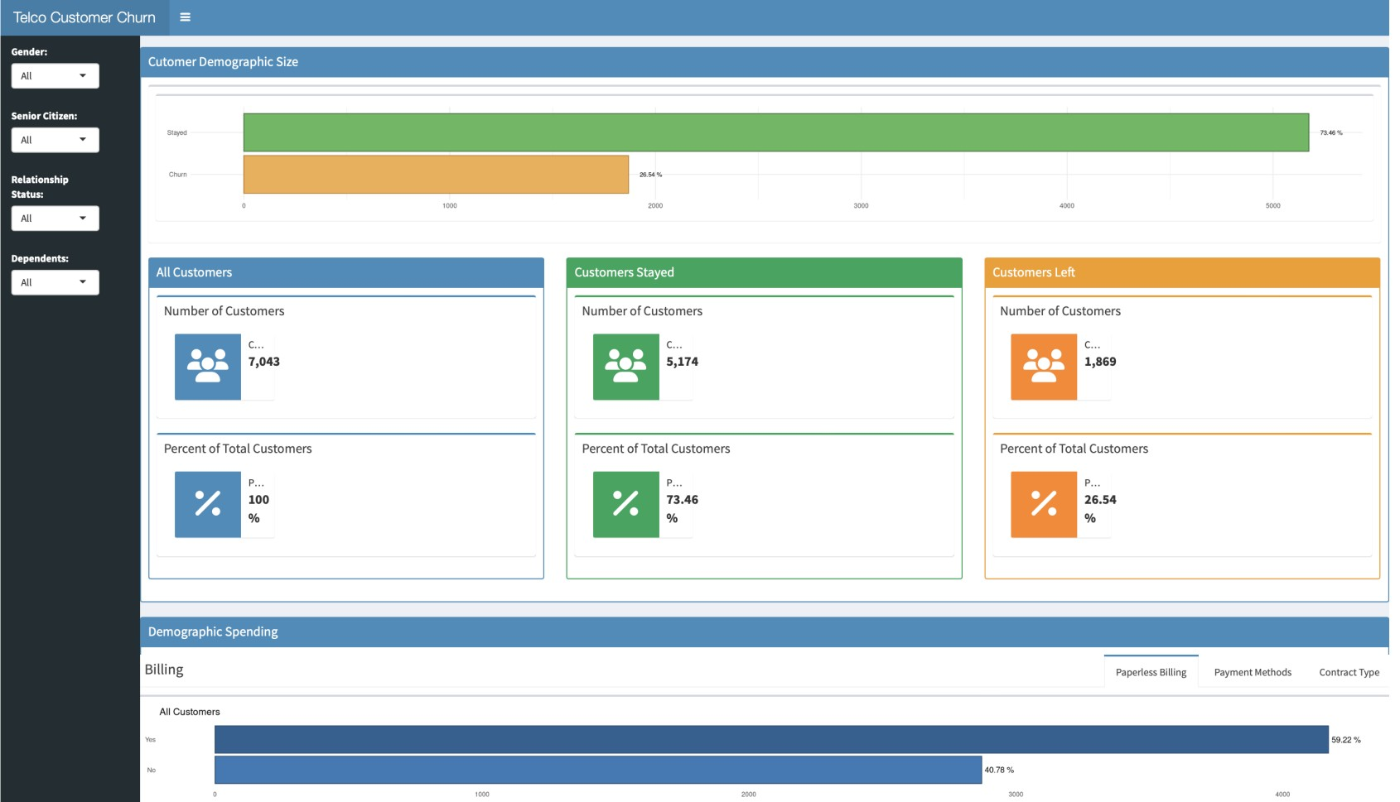

更多交互式EDA，請掃下方QR code
EDA分析
專案目標
數據洞察
數據處理
建造模型
總結
6
Notes:
「真實(Authentic)」 以消費者為中心的市場創造
「真實(Authentic)」可信賴的資訊情報，為產業帶來知識創新價值 以「Database」為核心，透過並活用消費者參與創造真實可信賴情報
i-TRUE(艾思網絡股份有限公司)成立於2003年，
堅持真實(Authentic)情報傳遞，致力於實現「Beauty x IT」理念，
主要客戶包含全球化妝品領導品牌及集團，如：台灣萊雅、雅詩蘭黛、資生堂...。
並與許多異業合作提供美妝趨勢與行銷新知，如：91APP、iKala...。

Slide 12
AGENDA
1.
專案目標
4.
建造模型
2.
2.
數據洞察
5.
總結
3.
數據處理
6.
附錄

Slide 13
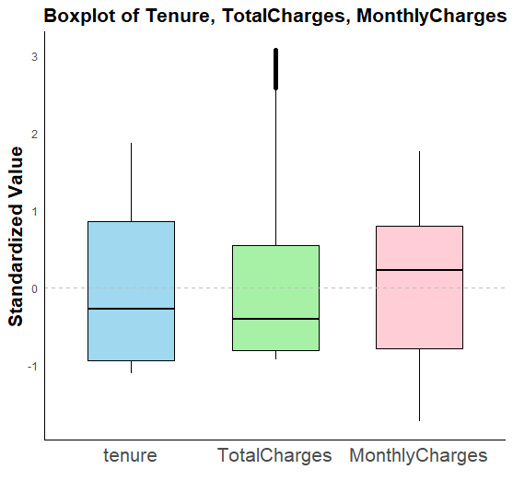
步驟一：去除極端值
資料處理
Numeric
針對連續變數的分析，需考慮是否為極端值
去除方法
使用IQR法清理資料。當有數值在第1、3四分位距外的
1.5 X IQR距離時，視為極端值
結果
透過IQR法檢驗後，並未發現任何極端值
專案目標
專案目標
專案目標
總結
數據洞察
Recap
數據洞察
數據洞察
解決方案
解決方案
數據處理
成效分析
成效分析
建造模型
結論
10
11
7
Notes:
「真實(Authentic)」 以消費者為中心的市場創造
「真實(Authentic)」可信賴的資訊情報，為產業帶來知識創新價值 以「Database」為核心，透過並活用消費者參與創造真實可信賴情報
i-TRUE(艾思網絡股份有限公司)成立於2003年，
堅持真實(Authentic)情報傳遞，致力於實現「Beauty x IT」理念，
主要客戶包含全球化妝品領導品牌及集團，如：台灣萊雅、雅詩蘭黛、資生堂...。
並與許多異業合作提供美妝趨勢與行銷新知，如：91APP、iKala...。

Slide 14
步驟二：類別變數處理
資料處理
現有問題
有部分變數會顯示顧客是否有使用該公司的某項附加服務
MultipleLines
例如在MultipleLines中，共有Yes、No、No PhoneService三類
OnlineSecurity
隱患
某些變數可由另一個變數完全表示，引發共線性、線性相依問題
OnlineBackup
DeviceProtection
改善方式
將上述MultipleLines中的No及No PhoneService均視為同一類
TechSupport
預期結果
降低共線性問題，使各個變數間彼此獨立，提升預測準確率
StreamingTV/Movies
專案目標
專案目標
專案目標
總結
數據洞察
Recap
數據洞察
數據洞察
解決方案
解決方案
數據處理
成效分析
成效分析
建造模型
結論
10
11
8
Notes:
「真實(Authentic)」 以消費者為中心的市場創造
「真實(Authentic)」可信賴的資訊情報，為產業帶來知識創新價值 以「Database」為核心，透過並活用消費者參與創造真實可信賴情報
i-TRUE(艾思網絡股份有限公司)成立於2003年，
堅持真實(Authentic)情報傳遞，致力於實現「Beauty x IT」理念，
主要客戶包含全球化妝品領導品牌及集團，如：台灣萊雅、雅詩蘭黛、資生堂...。
並與許多異業合作提供美妝趨勢與行銷新知，如：91APP、iKala...。

Slide 15
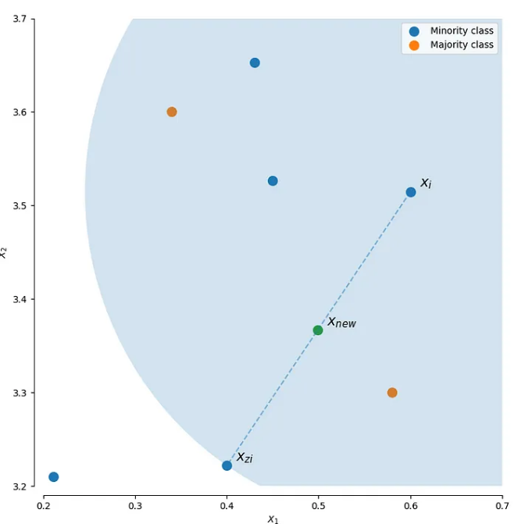
步驟三：解決目標變數樣本不平衡
資料處理
現有問題
客戶流失比(Churn)為1：3，流失的客戶佔比較少
可能使模型隨機猜測仍保有高準確率， 但Recall值低
改善方式
因數據量有限，採取OVERSAMPLE方式，降低模型Bias
使用SMOTE-NC處理包含連續、類別變數的資料集
預期結果
透過OVERSAMPLE解決樣本不平衡可能造成的隱患，
使模型的預測效率以及Recall值提高
專案目標
專案目標
專案目標
總結
數據洞察
Recap
數據洞察
數據洞察
解決方案
解決方案
數據處理
成效分析
成效分析
建造模型
結論
10
11
9
Notes:
「真實(Authentic)」 以消費者為中心的市場創造
「真實(Authentic)」可信賴的資訊情報，為產業帶來知識創新價值 以「Database」為核心，透過並活用消費者參與創造真實可信賴情報
i-TRUE(艾思網絡股份有限公司)成立於2003年，
堅持真實(Authentic)情報傳遞，致力於實現「Beauty x IT」理念，
主要客戶包含全球化妝品領導品牌及集團，如：台灣萊雅、雅詩蘭黛、資生堂...。
並與許多異業合作提供美妝趨勢與行銷新知，如：91APP、iKala...。

Slide 16
AGENDA
1.
專案目標
4.
建造模型
2.
2.
數據洞察
5.
總結
3.
數據處理
6.
附錄

Slide 17
根據羅吉斯迴歸的VIF值，移除產生共線性的特徵
建造模型 – 特徵工程
自變數 | GVIF
MonthlyCharges | 85.9
InternetServices | 50.0
TotalCharges | 20.7
Tenure | 15.5
Others | <10
自變數 | GVIF
TotalCharges | 20.2
Tenure | 15.2
Others | <10
Monthly
Charges
Total
Charges
模型不存在共線性
專案目標
專案目標
數據洞察
成效分析
總結
數據洞察
解決方案
數據處理
建造模型
結論
10
13
Notes:
2022年
平均每個月要增加250次
點擊次數較高發生在3-5月及10月，為母親節大檔及雙11促銷前
整體而言若要達成30％成長，需要增加約 250 點擊次數

Slide 18
根據前一步驟遺留下來的變數，進行羅吉斯逐步迴歸
建造模型 – 特徵工程
全模型開始
將前一步驟遺留下來的
全部變數放進模型中
OnlineBackup
MutipleLines
Dependents
Tenure
TechSupport
Contract
後項消除
若移除某個變數可以降低模型的AIC值，則將其移除
PhoneService
StreamingTV
InternetService
StreamingMovies
PaymentMethod
前項選擇
若增加某個變數可以降低模型的AIC值，則將其加入
OnlineSecurity
PaperlessBilling
專案目標
專案目標
數據洞察
成效分析
總結
數據洞察
解決方案
數據處理
建造模型
結論
11
13
Notes:
2022年
平均每個月要增加250次
點擊次數較高發生在3-5月及10月，為母親節大檔及雙11促銷前
整體而言若要達成30％成長，需要增加約 250 點擊次數

Slide 19
建造隨機森林模型，並結合交叉驗證尋找最佳超參數
建造模型 – 隨機森林
訓練模型 | 結果
ntree | 500
mtry | 6
splitrule | gini
min.node.size | 1
Precision | 89.5%
Recall | 97.3%
測試模型 | 結果
Accuracy | 82.5%
Precision | 80.0%
Recall | 86.6%
Sensitivity | 86.6%
Specificity | 78.3%
F1 Score | 83.2%
 | Yes | No
Yes | 4020 | 111
No | 474 | 3657
 | Yes | No
Yes | 894 | 138
No | 224 | 808
專案目標
專案目標
數據洞察
成效分析
總結
數據洞察
解決方案
數據處理
建造模型
結論
12
13
Notes:
方案一的時候講：現在最前面放beauty news可能是廣告或其他考量，所以風險較高
成本都差不多
人力：1-2個工程師
若都有效果 只能增加5-10%
為排行榜加上banner，並加上圖片與標題，吸引使用者點進排行榜
將排行榜移至首頁最前，讓使用者一進入網站就能看到排行榜、
ㄉ

Slide 20
建造XGboost模型，並結合交叉驗證尋找最佳超參數
建造模型 – XGboost
訓練模型 | 結果
nrounds | 150
max_depth | 6
eta | 0.3
gamma | 0.1
colsamplebytree | 0.8
Precision | 91.2%
Recall | 90.0%
測試模型 | 結果
Accuracy | 83.9%
Precision | 84.2%
Recall | 83.3%
Sensitivity | 83.6%
Specificity | 84.3%
F1 Score | 83.9%
 | Yes | No
Yes | 3700 | 431
No | 297 | 3834
 | Yes | No
Yes | 863 | 169
No | 162 | 870
專案目標
專案目標
數據洞察
成效分析
總結
數據洞察
解決方案
數據處理
建造模型
結論
13
13
Notes:
方案一的時候講：現在最前面放beauty news可能是廣告或其他考量，所以風險較高
成本都差不多
人力：1-2個工程師
若都有效果 只能增加5-10%
為排行榜加上banner，並加上圖片與標題，吸引使用者點進排行榜
將排行榜移至首頁最前，讓使用者一進入網站就能看到排行榜、
ㄉ

Slide 21
AGENDA
1.
專案目標
4.
建造模型
2.
2.
數據洞察
5.
總結
3.
數據處理
6.
附錄

Slide 22
隨機森林與XGboost皆是優良模型
總結 – 模型比較 (Null Model未進行Oversample處理，且使用全變數進行羅吉斯迴歸)
Null Model
RandomForest
XGboost
 | Yes | No
Yes | 216 | 157
No | 111 | 921
 | Yes | No
Yes | 894 | 138
No | 224 | 808
 | Yes | No
Yes | 863 | 169
No | 162 | 870
Precision
67.1%
Precision
80.0%
Precision
84.2%
Recall
57.9%
Recall
86.6%
Recall
83.6%
F1 Score
62.2%
F1 Score
83.2%
F1 Score
83.9%
Accuracy
80.9%
Accuracy
82.5%
Accuracy
83.9%
專案目標
專案目標
數據洞察
成效分析
總結
數據洞察
解決方案
數據處理
建造模型
結論
14
15
Notes:
Next step

Slide 23
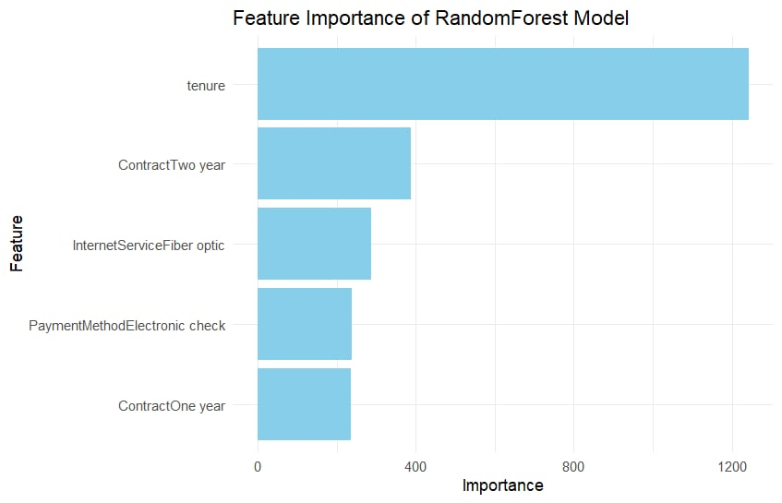
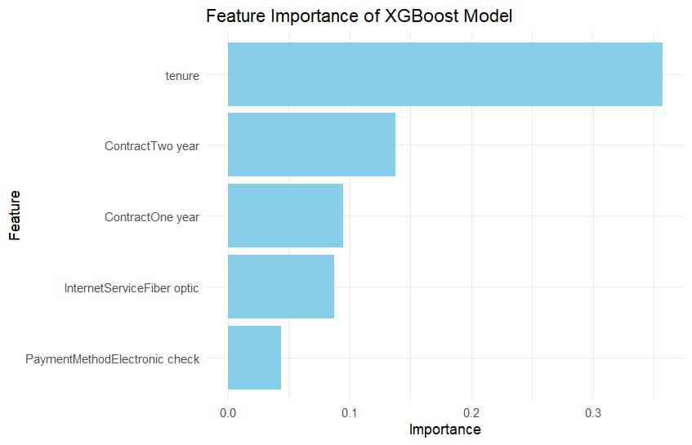
預測顧客是否流失的重要指標
總結
專案目標
專案目標
數據洞察
成效分析
總結
數據洞察
解決方案
數據處理
建造模型
結論
15
15
Notes:
Next step

Slide 24
預測顧客是否流失的重要指標
總結
相關性 | Random Forest | XGboost
負/負 | Tenure | Tenure
負/負 | Contract Two Year | Contract Two Year
正/負 | InternetService Fiber optic | Contract One Year
正/正 | PaymentMethod Electronic check | InternetService Fiber optic
負/正 | Contract One Year | PaymentMethod Electronic check
羅吉斯逐步回歸幫助鑑定變數相關性
若係數為正則代表正相關
若係數為負則代表負相關
專案目標
專案目標
數據洞察
成效分析
總結
數據洞察
解決方案
數據處理
建造模型
結論
16
15
Notes:
Next step

Slide 25
Next Step - 結合領域知識及商業決策
總結
數據分析
提升模型在測試集上的性能，
減少與訓練集的差距
領域知識
詢問領域專家，探討變數解釋性
降低顧客流失率
商業決策
假說
分析顧客痛點以產生假說
解方
依據不同假說制定合適的解方
專案目標
專案目標
數據洞察
成效分析
總結
數據洞察
解決方案
數據處理
建造模型
結論
17
15
Notes:
Next step

Slide 26
AGENDA
1.
專案目標
4.
成效分析
2.
2.
數據洞察
5.
總結
3.
策略建議
6.
附錄

Slide 27
數據處理使用程式碼
附錄
library(tidyverse)
library(data.table)
library(randomForest)
library(themis)
library(MASS)
library(caret)
library(car)
library(ranger)
data <- data %>%
drop_na() %>%
distinct()
data <- data[, -1]
# 以下的type轉成no
data <- data %>%
mutate(
MultipleLines = case_when(
MultipleLines == "No phone service" ~ "No",
TRUE ~ as.character(MultipleLines)
),
.......
(數據處理處有提到的變數皆需轉換)
專案目標
專案目標
數據洞察
成效分析
總結
數據洞察
解決方案
解決方案
成效分析
結論
18
16

Slide 28
數據處理使用程式碼
附錄
# as factor
data <- data %>%
mutate(gender = factor(gender, levels = c("Female", "Male"))) %>%
mutate(SeniorCitizen = factor(SeniorCitizen, levels = c(0, 1), labels = c("notsenior", "senior"))) %>%
mutate(Partner = factor(Partner, levels = c("No", "Yes"))) %>%
.......
(數據處理處有提到的類別變數皆需轉換)
# smotenc oversample
set.seed(111)
new_data <- smotenc(data, "Churn", k =5, over_ratio = 1)
(使用themis包的smotenc進行
oversample)
專案目標
專案目標
數據洞察
成效分析
總結
數據洞察
解決方案
解決方案
成效分析
結論
19
16

Slide 29
數據處理使用程式碼
附錄
# train and test
set.seed(111)
step_train_index <- createDataPartition(new_data$Churn, p = 0.8, list = FALSE)
step_train_data <- new_data[step_train_index,]
step_test_data <- new_data[-step_train_index,]
(切分訓練集與測試集)
專案目標
專案目標
數據洞察
成效分析
總結
數據洞察
解決方案
解決方案
成效分析
結論
20
16

Slide 30
特徵選擇使用程式碼
附錄
## 2.選擇特徵
# 建造羅吉斯迴歸full model
model_test <- glm(Churn ~., step_train_data, family = binomial)
# full model的vif
summary(model_test)
vif(model_test) # 把最大的拿掉
formula1 <- formula(model_test)
new_1 <- update(formula1, . ~ . - MonthlyCharges)
final_one<- update(model_test, formula = new_1)
vif(final_one)
(重複此步驟以確保模型中的變數不具有共線性)
專案目標
專案目標
專案目標
總結
數據洞察
Recap
數據洞察
數據洞察
解決方案
解決方案
策略建議
成效分析
成效分析
成效分析
結論
21
4
4
Notes:
「真實(Authentic)」 以消費者為中心的市場創造
「真實(Authentic)」可信賴的資訊情報，為產業帶來知識創新價值 以「Database」為核心，透過並活用消費者參與創造真實可信賴情報
i-TRUE(艾思網絡股份有限公司)成立於2003年，
堅持真實(Authentic)情報傳遞，致力於實現「Beauty x IT」理念，
主要客戶包含全球化妝品領導品牌及集團，如：台灣萊雅、雅詩蘭黛、資生堂...。
並與許多異業合作提供美妝趨勢與行銷新知，如：91APP、iKala...。

Slide 31
特徵選擇使用程式碼
附錄
# 使用逐步迴歸進行變數篩選
final_model <- stepAIC(final_two, direction = "both")
vif(final_model)
summary(final_model)
專案目標
專案目標
專案目標
總結
數據洞察
Recap
數據洞察
數據洞察
解決方案
解決方案
策略建議
成效分析
成效分析
成效分析
結論
22
4
4
Notes:
「真實(Authentic)」 以消費者為中心的市場創造
「真實(Authentic)」可信賴的資訊情報，為產業帶來知識創新價值 以「Database」為核心，透過並活用消費者參與創造真實可信賴情報
i-TRUE(艾思網絡股份有限公司)成立於2003年，
堅持真實(Authentic)情報傳遞，致力於實現「Beauty x IT」理念，
主要客戶包含全球化妝品領導品牌及集團，如：台灣萊雅、雅詩蘭黛、資生堂...。
並與許多異業合作提供美妝趨勢與行銷新知，如：91APP、iKala...。

Slide 32
隨機森林交叉驗證使用程式碼
附錄
## 設置交叉驗證使用的超參數
random_control <- trainControl(method = "cv", number = 5)
grid <- expand.grid(
mtry = c(2, 3, 4, 5, 6),
splitrule = c("gini"),
min.node.size = c(1, 3, 5, 7, 9)
)
(設置隨機森林使用的交叉驗證超參數範圍)
專案目標
專案目標
數據洞察
成效分析
總結
數據洞察
解決方案
解決方案
成效分析
結論
23
16

Slide 33
隨機森林交叉驗證使用程式碼
附錄
# Train the model
set.seed(111)
rf_model <- train(
Churn ~ Dependents + tenure + PhoneService + MultipleLines +
InternetService + OnlineSecurity + OnlineBackup + TechSupport + StreamingTV +
StreamingMovies + Contract + PaperlessBilling + PaymentMethod,
data = step_train_data,
method = "ranger",
trControl = random_control,
tuneGrid = grid,
importance = 'impurity'
)
(訓練隨機森林模型，變數使用逐步迴歸的結果)
專案目標
專案目標
數據洞察
成效分析
總結
數據洞察
解決方案
解決方案
成效分析
結論
24
16

Slide 34
XGboost交叉驗證使用程式碼
附錄
## 設置交叉驗證使用的超參數
set.seed(111)
xg_control <- trainControl(method = "cv", number = 10)
xg_grid <- expand.grid(
nrounds = c(100, 150),
max_depth = c(6, 8),
eta = c(0.1, 0.3),
gamma = c(0, 0.1),
colsample_bytree = c(0.8, 1.0),
subsample = c(0.8, 1.0),
min_child_weight = c(1, 3)
)
(設置XGboost使用的交叉驗證超參數範圍)
專案目標
專案目標
數據洞察
成效分析
總結
數據洞察
解決方案
解決方案
成效分析
結論
25
16

Slide 35
XGboost交叉驗證使用程式碼
附錄
# Train the model
set.seed(111)
xgb_model <- train(
Churn ~ Dependents + tenure + PhoneService + MultipleLines +
InternetService + OnlineSecurity + OnlineBackup + TechSupport + StreamingTV +
StreamingMovies + Contract + PaperlessBilling + PaymentMethod,
data = step_train_data,
method = "xgbTree",
trControl = xg_control,
tuneGrid = xg_grid
)
(訓練XGboost模型，變數使用逐步迴歸的結果)
專案目標
專案目標
數據洞察
成效分析
總結
數據洞察
解決方案
解決方案
成效分析
結論
26
16

Slide 36
隨機森林混淆矩陣
附錄
# train data
predictions <- predict(rf_model, newdata = step_train_data)
conf_matrix <- confusionMatrix(predictions, step_train_data$Churn)
print(conf_matrix)
# test data
rf_prediction <- predict(rf_model, step_test_data, type = "raw")
rf_confusion_matrix <- confusionMatrix(rf_prediction, step_test_data$Churn)
print(rf_confusion_matrix)
(查看隨機森林訓練集及測試集的混淆矩陣)
專案目標
專案目標
數據洞察
成效分析
總結
數據洞察
解決方案
解決方案
成效分析
結論
27
16

Slide 37
XGboost混淆矩陣
附錄
## train data
train_predictions <- predict(xgb_model, newdata = step_train_data)
train_conf_matrix <- confusionMatrix(train_predictions, step_train_data$Churn)
print(train_conf_matrix)
# test data
xg_prediction <- predict(xgb_model, step_test_data, type = "raw")
xg_confusion_matrix <- confusionMatrix(xg_prediction, step_test_data$Churn)
print(xg_confusion_matrix)
(查看Xgboost訓練集及測試集的混淆矩陣)
專案目標
專案目標
數據洞察
成效分析
總結
數據洞察
解決方案
解決方案
成效分析
結論
28
16

Slide 38
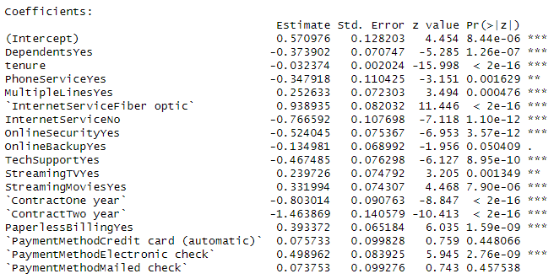
羅吉斯逐步迴歸係數係數
附錄
專案目標
專案目標
數據洞察
成效分析
總結
數據洞察
解決方案
解決方案
成效分析
結論
29
16

Slide 39
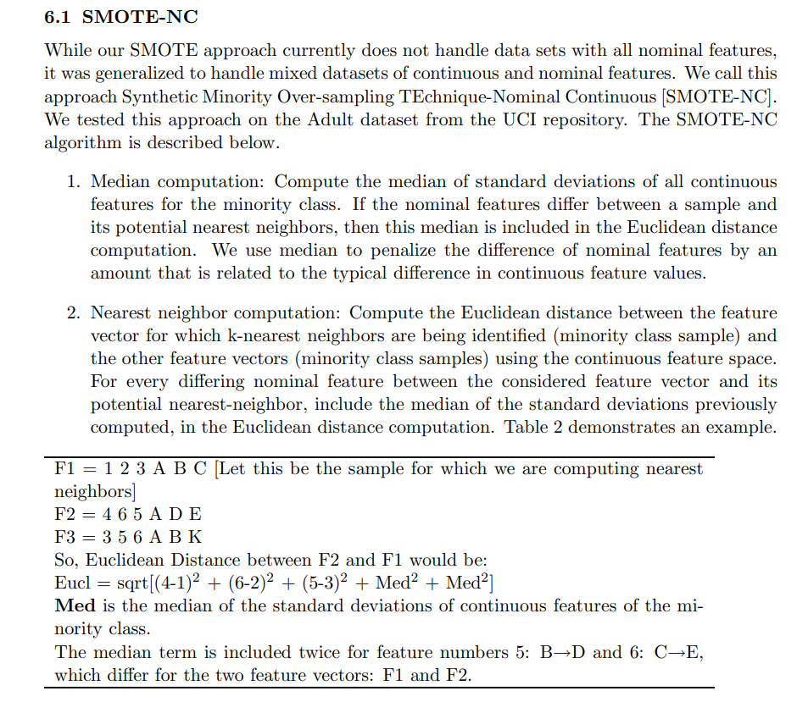
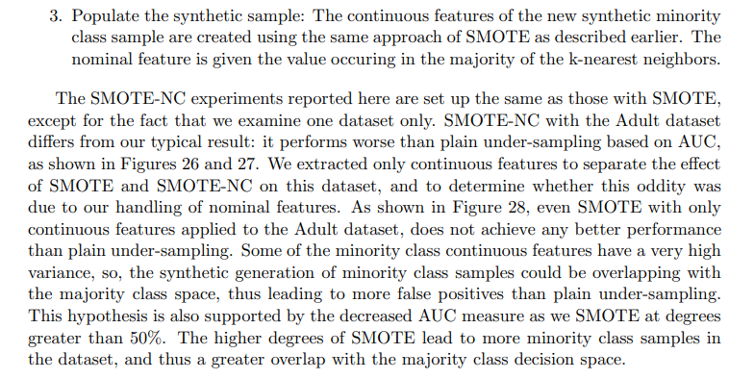
SMOTE-NC原理及參考文章
附錄
https://www3.nd.edu/~dial/publications/chawla2002smote.pdf
專案目標
專案目標
數據洞察
成效分析
總結
數據洞察
解決方案
解決方案
成效分析
結論
30
16

Slide 40
Thank you for listening
專案目標
數據洞察
解決方案
成效分析
結論
16

